Slide 1









Bài 5:
NGÂN SÁCH NHÀ NƯỚC VÀ THUẾ

Slide 2





MỞ ĐẦU
Em hãy đọc thông tin sau để trả lời câu hỏi:
Các tỉnh miền núi biên giới có điều iện địa hình phức tạp, giao thông khó khăn, trình độ dân trí chưa cao. Nhận được nguồn ngân sách ưu đãi Nhà nước, các địa phương này đã sử dụng vào việc mở rộng, nâng cấp các tuyến đường giao thông; kéo điện lưới quốc gia về các bản vùng sâu; xây dựng, tu bổ, nâng cấp trường học, cơ sở y tế;...

Slide 3
MỞ ĐẦU
Em hãy đọc thông tin sau để trả lời câu hỏi:
...; ứng dụng khoa học kĩ thuật vào sản xuất, đầu tư chuyển dịch cơ cấu cây trồng vật nuôi; phát triển mô hình rừng trang trại, vườn rừng,...Nhờ đó, các tỉnh miền núi đã từng bước khắc phục khó khăn, ổn định đời sống, phát triển kinh tế - xã hội, góp phần nâng cao đời sống vật chất và tinh thần cho nhân dân.

Slide 4

MỞ ĐẦU
Em hãy đọc thông tin sau để trả lời câu hỏi:
Ngân sách nhà nước góp phần cho sự phát triển của các tỉnh miền núi như thế nào?
Hãy chia sẻ hiểu biết của em về ngân sách nhà nước.

Slide 5

MỞ ĐẦU
Ngân sách nhà nước góp phần cho sự phát triển của các tỉnh miền núi: mở rộng, nâng cấp các tuyến đường giao thông; kéo điện lưới điện quốc gia về các bản vùng sâu; xây dựng, tu bổ, nâng cấp trường học, cơ sở y tế, ứng dụng khoa học kỹ thuật vào sản xuất,...

Slide 6
MỞ ĐẦU
Ngân sách nhà nước là :
Quỹ tiền tệ tập trung lớn nhất của nhà nước, ra đời từ rất sớm cùng với sự hình thành của nhà nước.
Nguồn lực để duy trì bộ máy nhà nước vừa là công cụ hữu ích để nhà nước quản lý, điều tiết nền kinh tế quốc dân và giải quyết các vấn đề xã hội.

Slide 7








KHÁM PHÁ

Slide 8
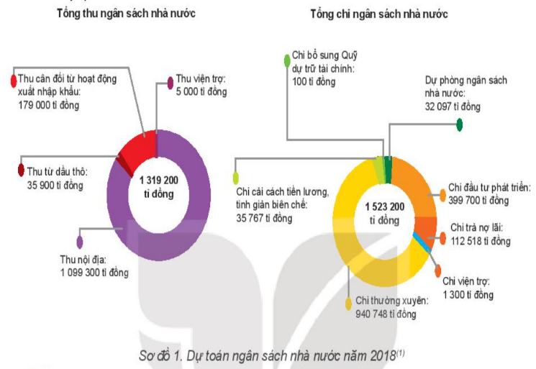
1. Tìm hiểu khái niệm ngân sách nhà nước
Quan sát sơ đồ mục 1a SGK tr.27 và trả lời câu hỏi:
Ngân sách nhà nước gồm các khoản thu, chi gì?
Ai được quyền quyết định các khoản thu, chi của ngân sách nhà nước?

Slide 9


1. Tìm hiểu khái niệm ngân sách nhà nước
- Ngân sách nhà nước gồm các khoản thu, chi:
Các khoản thu: Thu cân đối từ hoạt động xuất nhập khẩu, thu viện trợ, thu từ dầu thô và thu nội địa.
Các khoản chi: Chi bổ sung quỹ dự trữ tài chính, dự phòng ngân sách nhà nước, chi cải cách tiền lương, tính giãn biên chế, chi đầu tư phát triển, chi trả nợ lãi, chi viện trợ, chi thường xuyên.

Slide 10
1. Tìm hiểu khái niệm ngân sách nhà nước
Cơ quan nhà nước có thẩm quyền quyết định các khoản thu, chi của ngân sách nhà nước.
Ngân sách nhà nước là toàn bộ các khoản thu, chi của Nhà nước được dự toán và thực hiện trong một khoảng thời gian nhất định do cơ quan nhà nước có thẩm quyền quyết định để bảo đảm thực hiện các chức năng, nhiệm vụ của Nhà nước (khoản 14 Điều 4 Luật Ngân sách nhà nước năm 2015).

Slide 11



2. Tìm hiểu đặc điểm của ngân sách nhà nước
Ngân sách nhà nước là bộ phận chủ yếu của hệ thống tài chính quốc gia. Bao gồm:
Quan hệ tài chính giữa nhà nước và công dân.
Quan hệ tài chính giữa nhà nước với doanh nghiệp.
Quan hệ tài chính giữa nhà nước với tổ chức xã hội.
Quan hệ tài chính giữa nhà nước với quốc tế.

Slide 12
2. Tìm hiểu đặc điểm của ngân sách nhà nước
Mục đích: giải quyết các lợi ích chung trong xã hội.
Một số quỹ: quỹ dự trữ tài chính, quỹ an sinh xã hội, quỹ bảo vệ môi trường...
Công dân đóng góp trực tiếp vào ngân sách nhà nước qua thuế, phí, lệ phí nhưng không nhận lợi ích trực tiếp từ sự đóng góp đó. Tuy nhiên có sự hoàn trả gián tiếp thông qua việc Nhà nước sử dụng ngân sách nhà nước phục vụ cho các nhu cầu chung của xã hội.

Slide 13

2. Tìm hiểu đặc điểm của ngân sách nhà nước
THẢO LUẬN NHÓM
Ngân sách nhà nước có những đặc điểm gì?
Nêu ví dụ để chứng minh cho một số đặc điểm đó.

Slide 14


2. Tìm hiểu đặc điểm của ngân sách nhà nước
Mang tính pháp lí cao. Việc tạo lập và sử dụng ngân sách nhà nước được tiến hành trên cơ sở Luật Ngân sách nhà nước.
ĐẶC ĐIỂM CỦA NGÂN HÀNG NHÀ NƯỚC
Nhà nước là chủ thể duy nhất có quyền sở hữu và quyết định các khoản thu, chi của ngân sách nhà nước.

Slide 15

2. Tìm hiểu đặc điểm của ngân sách nhà nước
Theo Báo cáo Tình hình thực hiện kế hoạch tài chính năm 2019: Tổng số dư nguồn của 22 quỹ đầu năm là 555,14 tỷ đồng (bao gồm số tồn dư tại quỹ, số dư nợ vay chưa thu hồi), trong đó chủ yếu là số dư của một số quỹ lớn, như: Quỹ cứu trợ 16,44 tỷ đồng (chiếm 2,96%); Quỹ hỗ trợ nông dân 13 tỷ đồng (chiếm 2,34%);

Slide 16
2. Tìm hiểu đặc điểm của ngân sách nhà nước
Quỹ bảo vệ môi trường 31,40 tỷ đồng (chiếm 5,66%); Quỹ phát triển đất 117,33 tỷ đồng (chiếm 21,13%), Quỹ bảo vệ phát triển rừng 262,86 tỷ đồng (chiếm 47,35%); Quỹ giải quyết việc làm 81,11 tỷ đồng (chiếm 14,6%); các quỹ còn lại chiếm tỷ trọng không đáng kể (khoảng 5,96%).
Hoạt động thu, chi của ngân sách nhà nước được thực hiện theo nguyên tắc không hoàn trả trực tiếp.

Slide 17
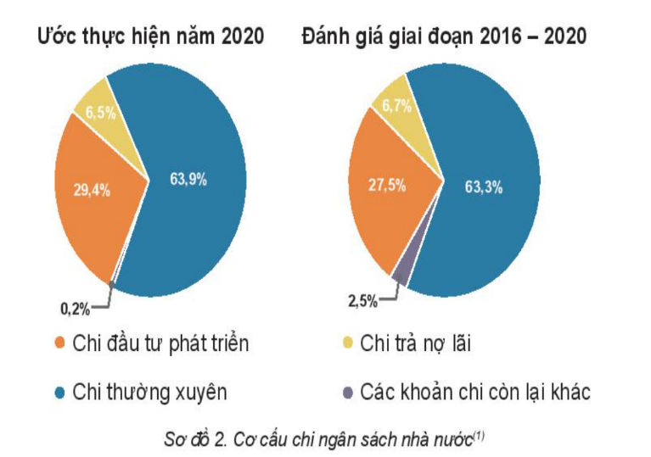

3. Tìm hiểu vai trò của ngân sách nhà nước
THẢO LUẬN NHÓM
Đọc thông tin và quan sát sơ đồ SGK tr.29, trả lời câu hỏi:

Slide 18
3. Tìm hiểu vai trò của ngân sách nhà nước
THẢO LUẬN NHÓM
Đọc thông tin và quan sát sơ đồ SGK tr.29, trả lời câu hỏi:
Trong sơ đồ 2, khoản chi nào dành cho hoạt động của bộ máy nhà nước?
Thông tin 1 cho biết ngân sách nhà nước đã góp phần định hướng phát triển sản xuất để hình thành cơ cấu kinh tế hợp lí như thế nào?

Slide 19
3. Tìm hiểu vai trò của ngân sách nhà nước
Trong sơ đồ 2, khoản chi thường xuyên dành cho hoạt động của bộ máy nhà nước.
Thông tin 1 cho biết ngân sách nhà nước đã góp phần đầu tư xây dựng cơ sở hạ tầng kĩ thuật, thực hiện chính sách ưu đãi để chuyển dịch cơ cấu kinh tế hợp lí.
Thông tin 2 cho biết ngân sách nhà nước cung ứng đầy đủ, kịp thời lương thực, thực phẩm cho những người gặp khó khăn trong dịch COVID - 19.

Slide 20

3. Tìm hiểu vai trò của ngân sách nhà nước
Các con anh T được hỗ trợ kinh phí để đi học, mọi người trong gia đình được cấp thẻ bảo hiểm y tế miễn phí, được hỗ trợ kinh phí chuyển đổi mô hình sản xuất để thoát nghèo.
Hãy nêu các vai trò chủ yếu của ngân sách nhà nước.

Slide 21
3. Tìm hiểu vai trò của ngân sách nhà nước
- Ngân sách nhà nước có vai trò:
Cung cấp nguồn tài chính để duy trì hoạt động của bộ máy nhà nước.
Định hướng phát triển sản xuất vào những vùng lĩnh vực cần thiết để hình thành cơ cấu kinh tế hợp lí.
Là công cụ điều tiết thị trường, bình ổn giá cả, kiềm chế lạm phát.

Slide 22
3. Tìm hiểu vai trò của ngân sách nhà nước
- Ngân sách nhà nước có vai trò:
Là công cụ điều tiết thu nhập qua thuế và quỹ phúc lợi xã hội.
Tạo lập quỹ dự trữ quốc gia để phòng chống thiên tai,.... và một số nhiệm vụ đột xuất, cập thiết.
Là công cụ mở rộng quan hệ đối ngoại, đẩy nhanh quá trình hợp tác và hội nhập quốc tế.

Slide 23
4. Quy định cơ bản của pháp luật về quyền và nghĩa vụ công dân trong việc thực hiện pháp luật ngân sách nhà nước
Đọc thông tin 1, 2, 3 SGK tr.30 và trả lời câu hỏi:
Thông tin 2 cho biết Nhà nước đã đảm bảo quyền gì của công dân trong việc thực hiện pháp luật ngân sách nhà nước?
Ngư dân xã Q được hưởng quyền và thực hiện nghĩa vụ gì theo quy định của pháp luật ngân sách nhà nước?

Slide 24
4. Quy định cơ bản của pháp luật về quyền và nghĩa vụ công dân trong việc thực hiện pháp luật ngân sách nhà nước
Thông tin 2 cho biết Nhà nước đã đảm bảo quyền được cung cấp thông tin, giám sát việc thực hiện ngân sách nhà nước của công dân.
Ngư dân xã Q được hưởng quyền được hỗ trợ từ ngân sách nhà nước; nghĩa vụ sử dụng khoản tiền vay đúng mục đích, trả nợ đúng thời hạn và đóng thuế đầy đủ.

Slide 25

4. Quy định cơ bản của pháp luật về quyền và nghĩa vụ công dân trong việc thực hiện pháp luật ngân sách nhà nước
Hãy nêu một số quy định cơ bản của pháp luật về quyền và nghĩa vụ công dân trong việc thực hiện pháp luật ngân sách nhà nước.

Slide 26

4. Quy định cơ bản của pháp luật về quyền và nghĩa vụ công dân trong việc thực hiện pháp luật ngân sách nhà nước
- Công dân có quyền:
Được sử dụng hàng hoá, dịch vụ công cộng và hỗ trợ từ ngân sách nhà nước.
Được cung cấp thông tin, tham gia giám sát cộng đồng về tài chính - ngân sách theo quy định của pháp luật.

Slide 27
4. Quy định cơ bản của pháp luật về quyền và nghĩa vụ công dân trong việc thực hiện pháp luật ngân sách nhà nước
- Công dân có nghĩa vụ:
Sử dụng các khoản đầu tư từ ngân sách nhà nước đúng mục đích, đúng chế độ, tiết kiệm, hiệu quả.
Nộp các khoản vào ngân sách nhà nước theo quy định của pháp luật.

